Slide 1


СЕТЬ КОФЕЕН В САНКТ – ПЕТЕРБУРГЕ
HTTPS://GITHUB.COM/ALEXANDRA3456/MDK.GIT
Шмалько Александра
Алексеевна 22919/21

Slide 2
ПРЕДМЕТНАЯ ОБЛАСТЬ
Заказчик владеет сетью кофеен, они располагаются исключительно в городе Санкт - Петербург, появление точек в других городах не планируется. Кофейни популяризированы благодаря авторскому кофе.
На сайте будет располагаться общая информация: меню, адреса кофеен, отзывы.
Уровней доступа 2 - администратор и потенциальный клиент.
Нагрузка на сайт 3 тысячи человек (заказчик просил 1 тыс.)
Защита сайта больше всего направлена на целостность: защита от видоизменения сайта
Срок работы над проектом будет составлять 1 месяц
2

Slide 3
МОДЕЛЬ ЖИЗНЕННОГО ЦИКЛА AGILE
Agile (Гибкая модель)
Плюсы:
• Быстрая адаптация к изменениям в требованиях.
• Возможность частых релизов и получения обратной связи от пользователей.
• Проект разбивается на небольшие этапы (спринты), что позволяет регулярно получать обратную связь и вносить коррективы.
• Заказчик может активно участвовать в процессе, что позволяет лучше учитывать его видение и предпочтения.
• Постоянное тестирование и доработка дизайна на каждом этапе помогает выявлять и исправлять ошибки на ранних стадиях.
Минусы:
• Будет затрачено большое количество времени на внесение корректировок после каждого этапа .
• Из-за частых изменений может присутствовать отвлечение от общей концепции, что может привести к несогласованности в конечном продукте.
• Прогрессивность ЖЦ Agile во многом зависит от активного участия заказчика, что может быть сложно, если у него ограниченное время или ресурсы.
• Риски в сроках и бюджете.
3

Slide 4
МОДЕЛЬ ЖИЗНЕННОГО ЦИКЛА AGILE
Этапы:
Рассмотреть структуру социальных сетей проекта
Проанализировать ЦА, изучить аналоги
Разработка концепции сайта
Разработка визуального стиля
Разработка удобной навигации сайта (карта навигации)
Техническая реализация
Написание кода программы
Создание системы обратной связи
Составление инструкции для администратора сайта
Тестирование сайта
Ввод в эксплуатацию
4

Slide 5
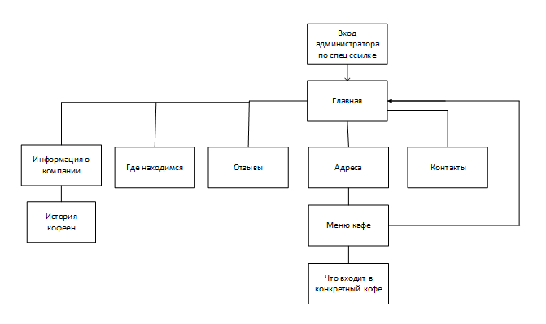
ИНТЕРФЕЙС
Уровней доступа 2:
администратор и потенциальный клиент
5

Slide 6
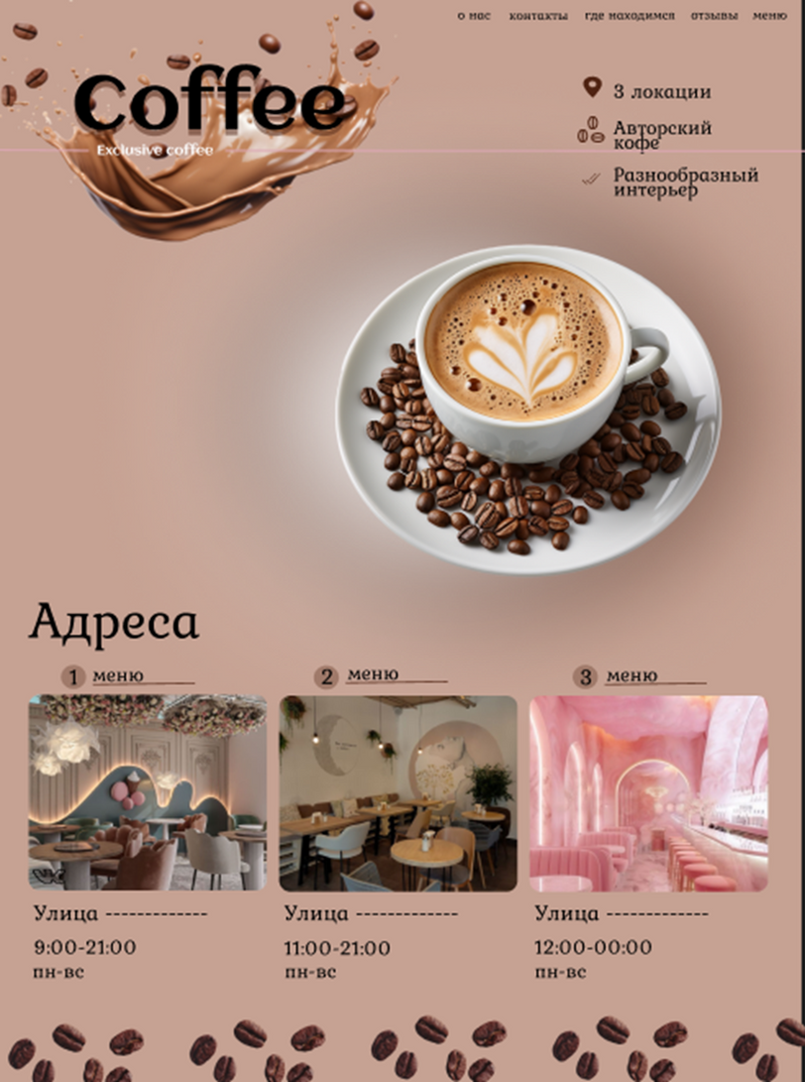
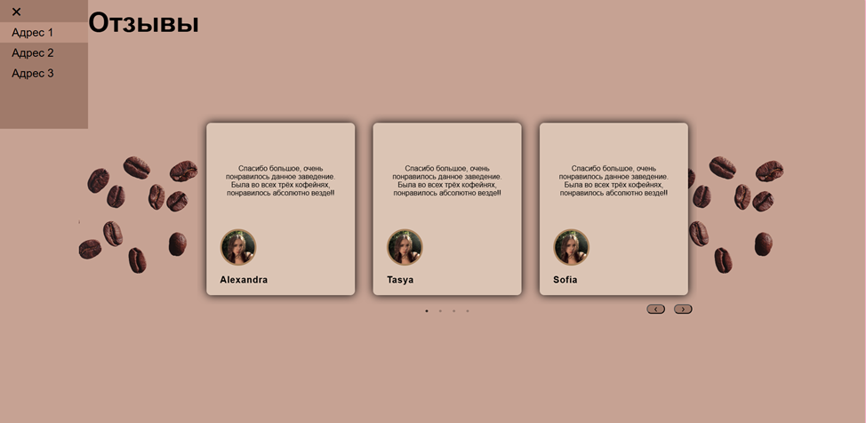
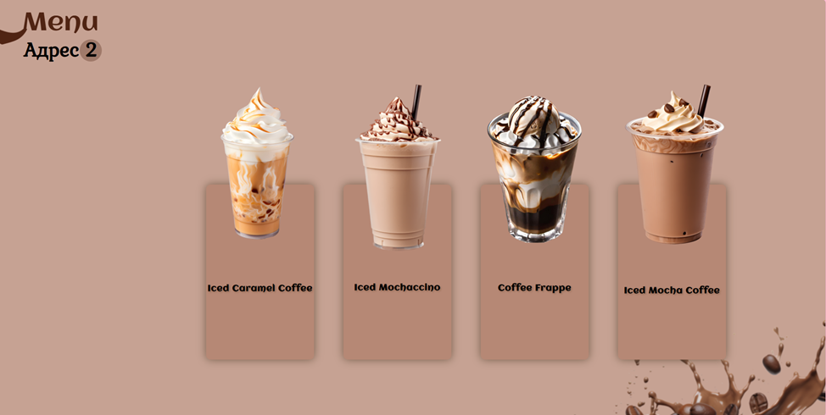
ИНТЕРФЕЙС
Главная
Отзывы
Меню
6

Slide 7
ИНСТРУКЦИЯ ДЛЯ АДМИНИСТРАТОРА САЙТА (РУКОВОДСТВО)
1
Функция: “Замена позиции в меню”
1) Зайти в аккаунт администратора по специальной ссылке
2) Перейти в раздел "Управление меню" → "Редактирование позиций"
3) Выбрать заменяемую позицию → нажать "Изменить"
4) Внести новые данные (название, описание, цену, изображение)
5) Подтвердить изменения через SMS-верификацию
6) Проверить отображение в предпросмотре
Ожидаемый результат:
· Обновленная позиция отображается в меню на сайте
· Старая версия автоматически сохраняется в архиве
· Изменения фиксируются в журнале изменений
7

Slide 8
ИНСТРУКЦИЯ ДЛЯ АДМИНИСТРАТОРА САЙТА (РУКОВОДСТВО)
2
Функция: «Замена адреса кофейни»
1) Зайти в аккаунт администратора по специальной ссылке
2) Перейти в раздел "Где находимся" → "Редактирование данных"
3) Нажать "Изменить адрес" в блоке "Адреса кофеен"
4) Внести новые данные:
·полный адрес
·часы работы
·заменить гугл-карту
5) Подтвердить изменения через SMS-верификацию
Ожидаемый результат:
·Новый адрес отображается в разделе "Где находимся" и на странице «Главная»
·Карты Google Maps/Яндекс.Карты автоматически обновляются в течение 1 часа
·Старый адрес сохраняется в архиве изменений на 90 дней
·Изменение фиксируется в журнале изменений
8

Slide 9
ИНСТРУКЦИЯ ДЛЯ АДМИНИСТРАТОРА САЙТА (РУКОВОДСТВО)
3
Функция: «Спорная ситуация: попытка дублирования напитка»
1) Зайти в аккаунт администратора по специальной ссылке
2) Перейти в раздел "Меню" → Выбираем нужный адрес→"Добавить позицию"
3) Заполнить обязательные поля:
·Название напитка
·Загрузить фото в соответствующем формате
4) Подтвердить действие через кнопку «Подтвердить добавление»
5) При попытке добавить напиток с идентичным названием, система выдает ошибку "Такая позиция уже существует"
Ожидаемый результат:
·Уведомление о возникшей ошибке
·Напиток не появляется в разделе меню
·Предотвратить повторяющиеся позиции
9

Slide 10
ОЦЕНОЧНЫЕ ЭЛЕМЕНТЫ
Удобство использования
Привлекательность
Понятность
Удобство работы
Производительность
Временная эффективность
Эффективность использования ресурсов
Эффективность использования ресурсов
Надёжность
Способность к восстановлению
Устойчивость к отказам
10
Зрелость

Slide 11
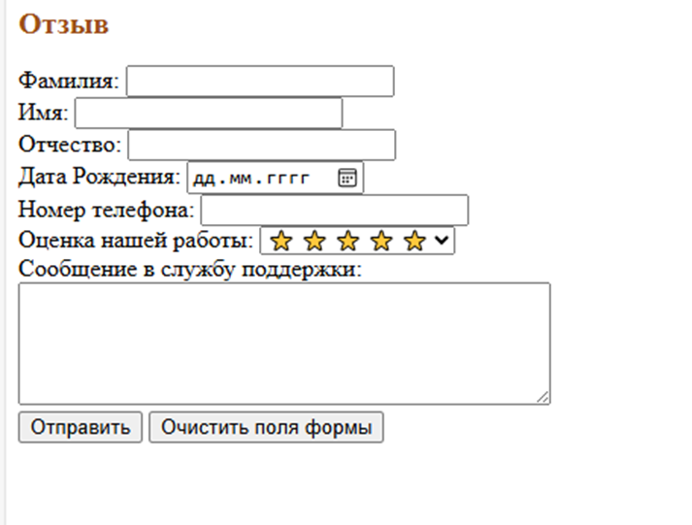
ТЕСТИРОВАНИЕ
Техники:
Эквивалентное разделение
…-1 , 0 ,[1, 2, 3, 4, 5, 6, 7, 8, 9, 10], 11, 12 …
Анализ граничных значений
…-1 , 0 ,[1, 2, 3, 4, 5, 6, 7, 8, 9, 10], 11, 12 …
11

Slide 12
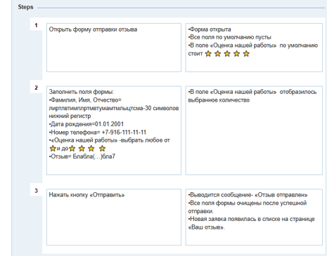
ТЕСТИРОВАНИЕ
Позитивный тест-кейс № 03. Возможность поставить количество звёзд
12

Slide 13
ВЫВОД
Проект в целом находится в стадии разработки, могут быть внесены корректировки
Достижения:
Фокус на реальных пользователях
Быстрый старт
Ближайшие улучшения (1-2 спринта после релиза):
Онлайн-заказ
Программа лояльности (личный кабинет, бонусы).
13

Slide 14
СЕТЬ КОФЕЕН В САНКТ – ПЕТЕРБУРГЕ
HTTPS://GITHUB.COM/ALEXANDRA3456/MDK.GIT
Шмалько Александра
Алексеевна 22919/21

